Slide 1
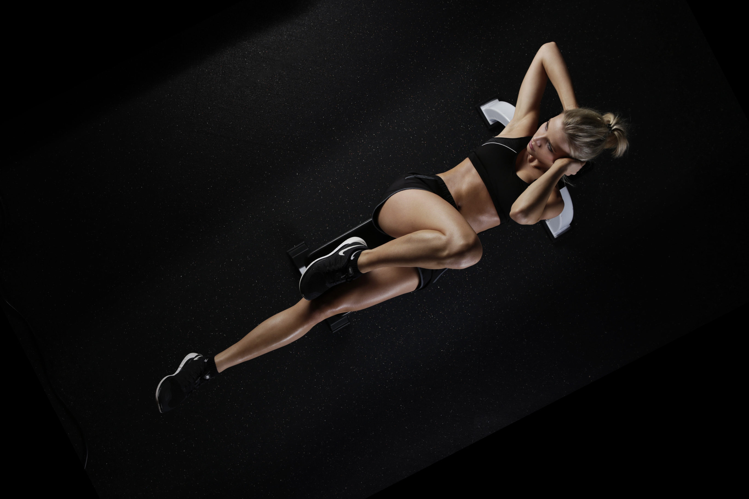



Брошюры используются для рекламы брендов, продуктов и услуг. Лучший способ использовать их – это коротко описать, что бренд может предложить своим клиентам. Убедитесь, что ваше описание емкое и достаточно интересное для читателей.
МЕСТОПОЛОЖЕНИЕ
АТЛЕТИКА
ФИТНЕС-КЛУБ
г. Неизвестный, ул.
Неизвестная, 123
ЭФФЕКТИВНЫЕ ТРЕНИРОВКИ
В УДОБНОЕ ВРЕМЯ!
О НАШЕМ КЛУБЕ
ЗАПИСЬ
НА ЗАНЯТИЯ:
(123) 456-7890
www.super-website.com

Slide 2
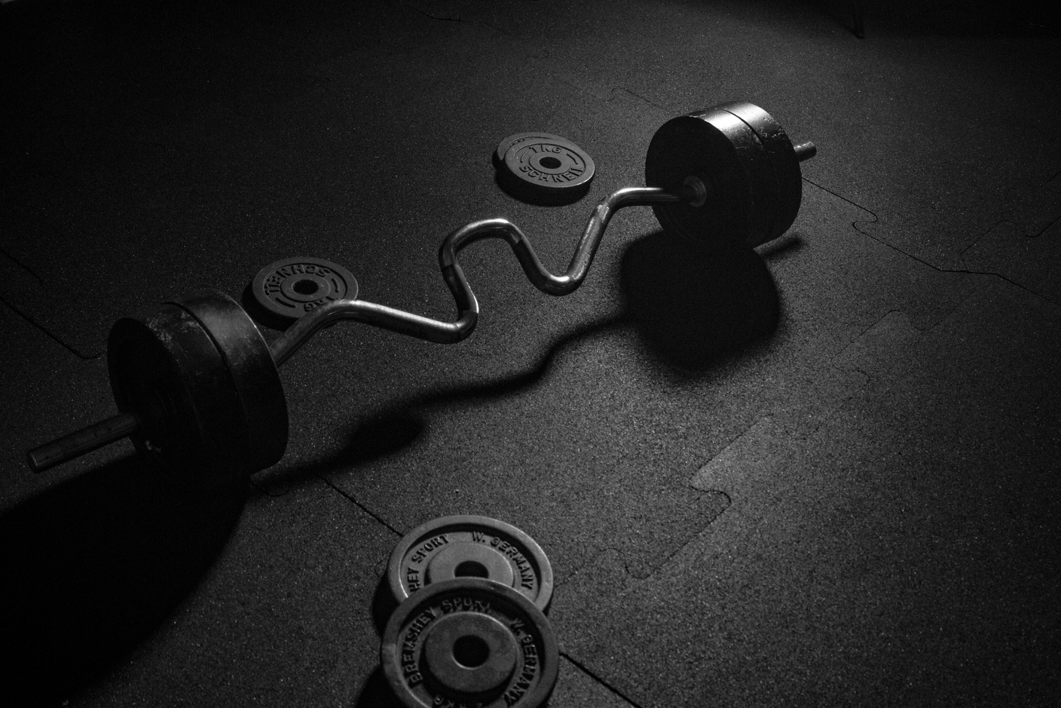
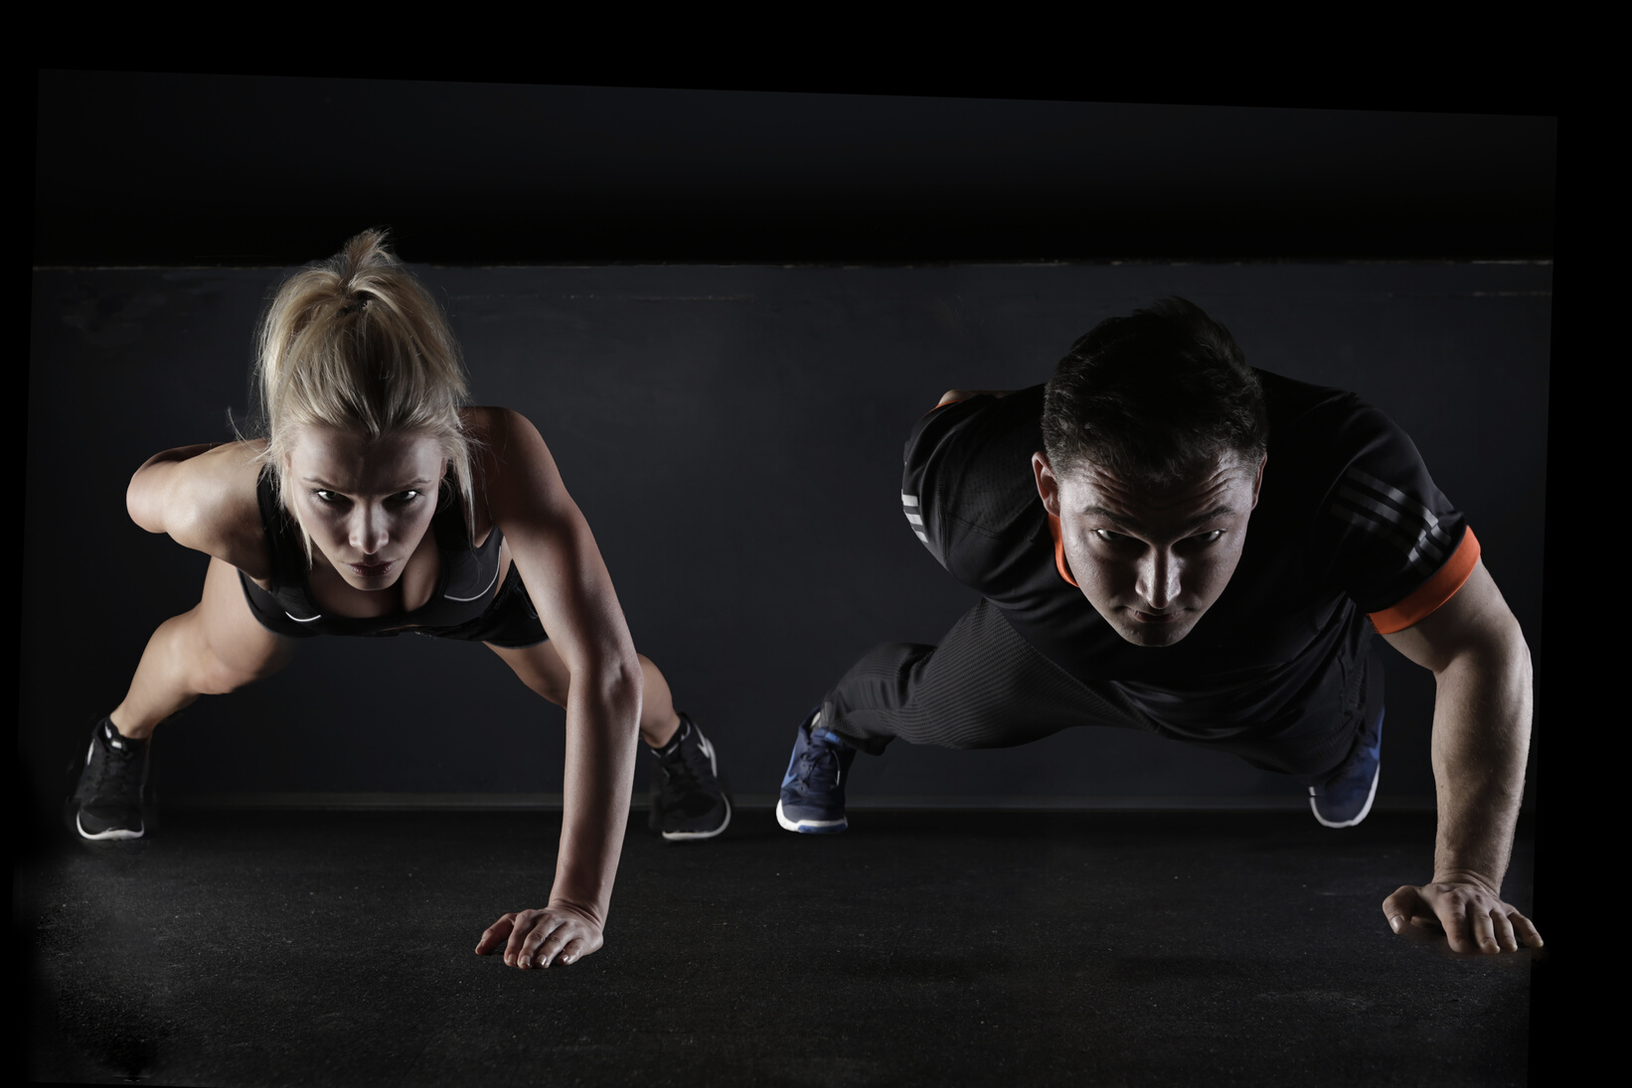
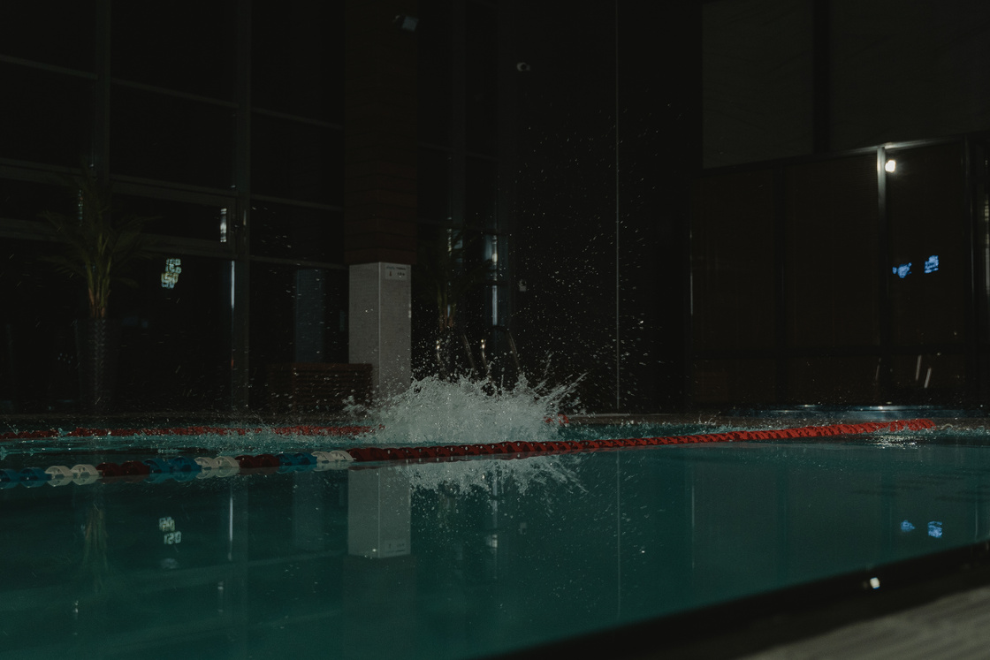
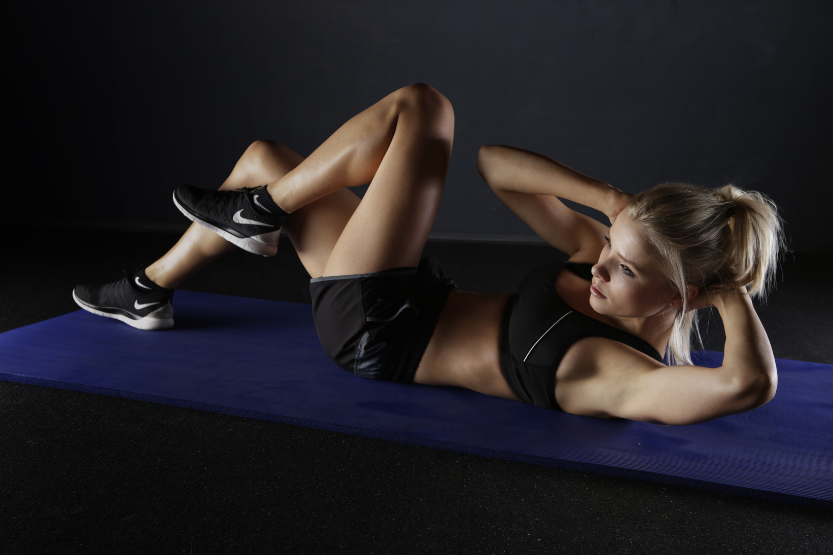
1 ЧАС
52.00
-
1,5 ЧАСА
45.00
2 ЧАСА
48.00
1 ЧАС
52.00
-
1,5 ЧАСА
45.00
-
2 ЧАСА
48.00
1 ЧАС
52.00
-
1,5 ЧАСА
45.00
-
2 ЧАСА
48.00
1 МЕСЯЦ
52.00
-
3 МЕСЯЦА
45.00
-
6 МЕСЯЦЕВ
48.00
ЦЕНЫ
НА 01012030
ТРЕНАЖЕРНЫЙ
ЗАЛ
ГРУППОВЫЕ ЗАНЯТИЯ
БАССЕЙН
АБОНЕМЕНТЫ
АТЛЕТИКА
ФИТНЕС-КЛУБ

